Slide 1
https://www.youtube.com/watch?v=QTZ-_2dVLo0

Slide 2
DİN ve ÇEVRE

Slide 3
kazanımlar
İslam dininin çevre sorunlarına yaklaşımını ve çözüm önerilerini değerlendirir.

Slide 4
Size göre din ve çevre arasında nasıl bir ilişki vardır?

Slide 5
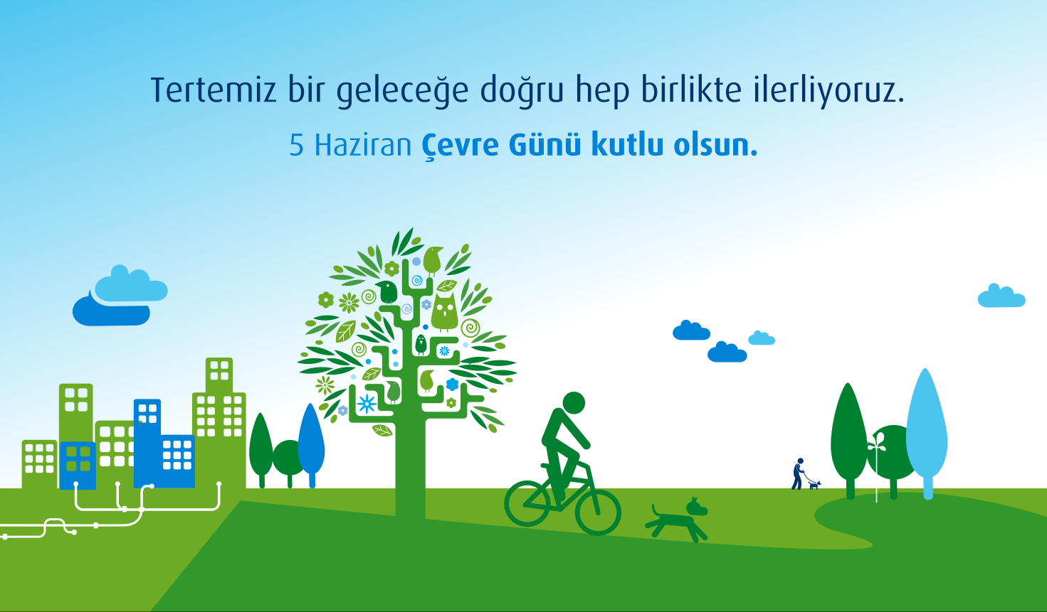
İnsanların birbirleriyle ve diğer canlılarla yaşamlarını sürdürdükleri yer olması nedeniyle İslâm çevreye çok önem vermiştir.
هُوَ اَنْشَاَكُمْ مِنَ الْاَرْضِ وَاسْتَعْمَرَكُمْ ف۪يهَا ﴿٦١﴾
O sizi yerden (topraktan) yarattı. Ve sizi oranın imarında görevli (ve buna donanımlı) kıldı. Hûd, 61

Slide 6
Göğü Allah yükseltti ve mîzanı (dengeyi) O koydu. Sakın dengeyi bozmayın. (Rahmân, 7-8)
وَالسَّمَٓاءَ رَفَعَهَا وَوَضَعَ الْم۪يزَانَۙ ﴿٧﴾
اَلَّا تَطْغَوْا فِي الْم۪يزَانِ ﴿٨﴾

Slide 7
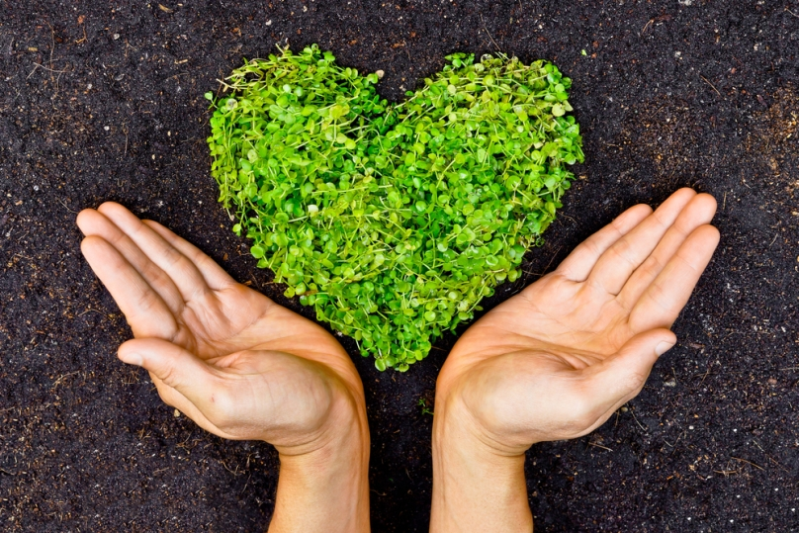
Çevre bir emanettir ve sorumsuzca kullanılmamalıdır. İnsan tabiata egemen olmaya çalışırken doğal dengeyi bozarsa emanete ihanet etmiş olur.

Slide 8
Emanete ihanet edilir ve düzen bozulursa ne olur?

Slide 9
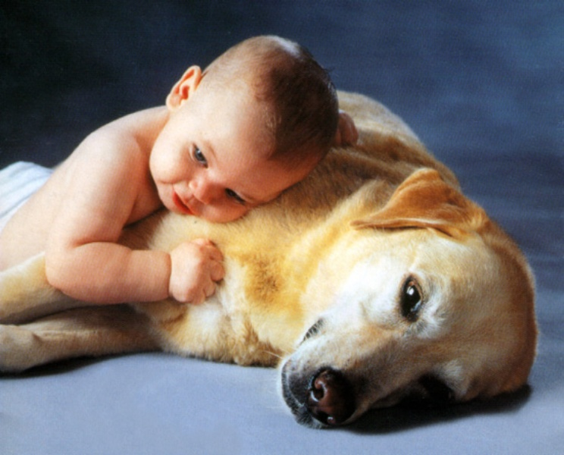
Emanete ihanetin bedelini insanın önce kendisi sonra da diğer canlılar öder.

Slide 10
İnsanların bizzat kendi işledikleri yüzünden karada ve denizde düzen bozuldu, ki Allah yaptıklarının bir kısmını onlara tattırsın; belki de (tuttukları kötü yoldan) dönerler. (Rûm, 41)
ظَهَرَ الْفَسَادُ فِي الْبَرِّ وَالْبَحْرِ بِمَا كَسَبَتْ اَيْدِي النَّاسِ لِيُذ۪يقَهُمْ بَعْضَ الَّذ۪ي عَمِلُوا لَعَلَّهُمْ يَرْجِعُونَ ﴿٤١﴾

Slide 11
https://www.youtube.com/watch?v=jzyuze9MgNQ

Slide 12
Şüphesiz ki Yüce Allah güzeldir. İyi, güzel ve hoş olanı sever. Temizdir, temizliği sever. Kerimdir, keremi sever. Cömerttir, cömertliği sever. Öyleyse çevrenizi temiz tutun. (Yahudilere benzemeyin) (Hadis- Şerif)
إِنَّ اللَّهَ طَيِّبٌ يُحِبُّ الطَّيِّبَ، نَظِيفٌ يُحِبُّ النَّظَافَةَ، كَرِيمٌ يُحِبُّ الكَرَمَ،
جَوَادٌ يُحِبُّ الجُودَ، فَنَظِّفُوا - أُرَاهُ قَالَ - أَفْنِيَتَكُمْ وَلَا تَشَبَّهُوا بِاليَهُودِ

Slide 13
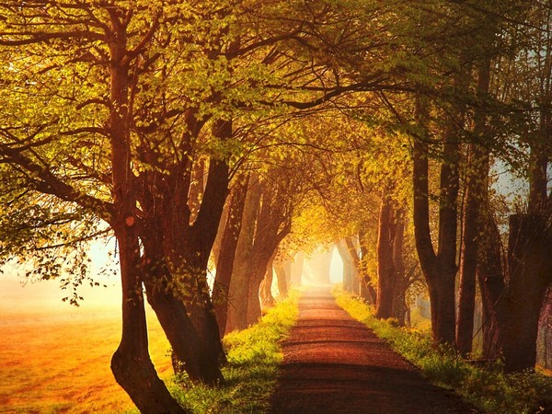
Yolları ve gölgelikleri, insanların oturup dinlendikleri yerleri kirletmekten sakının.
(Hadis-i Şerif)

Slide 15
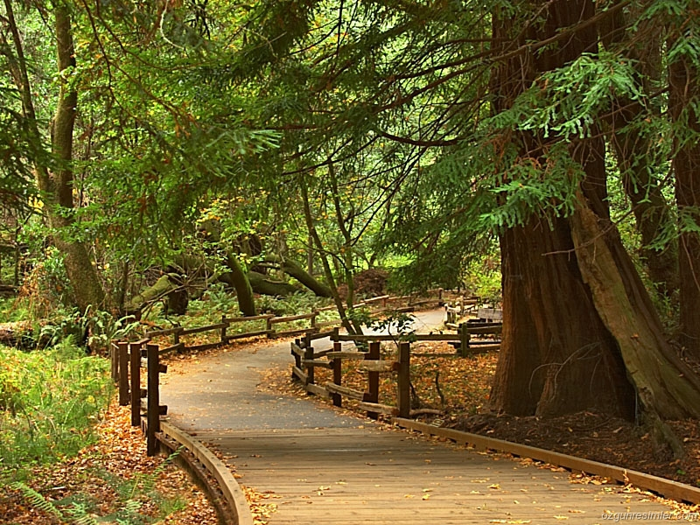
Peygamber Efendimiz (s.a.v.) boş arazilerin ağaçlandırılmasına önem vermiş, Mekke ve Medine civarını millî park ilan etmiştir.
Bu bölgelerde ağaçların kesilmesini, kuşların ve her türlü hayvanın avlanmasını yasaklamıştır.

Slide 16
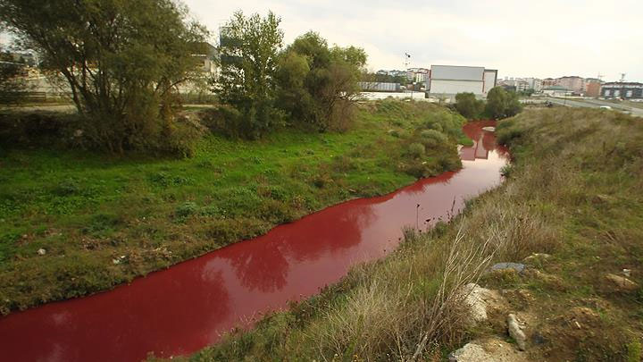
Maalesef bugün başta evsel atıklar olmak üzere, fabrika atıklarıyla suyumuz, havamız ve çevremiz kirlenmektedir. Bu da sağlımızı olumsuz etkilemekte, yaşam kalitemizi düşürmektedir.

Slide 17
https://www.youtube.com/watch?v=OwASCP6_C2Q

Slide 18
Sizce içinde yaşadığımız çevre sorununun çözüm yolları neler olabilir?

Slide 19
Çevre sorunlarının en aza indirilmesinde alınması gereken bazı önlemler;
Yeni nesil çevre bilinciyle yetiştirilmeli
Ormanların çoğaltılması ve korunması sağlanabilir
Çevre konusunda yapılacak yatırımlar desteklenebilir
Çevre sorunlarıyla ilgilenen sivil toplum kuruluşlarının etkinliği artırılabilir
Etkin bir çevre denetim sistemi oluşturulabilir
Çevre koruma yasaları daha etkin olabilir

Slide 21
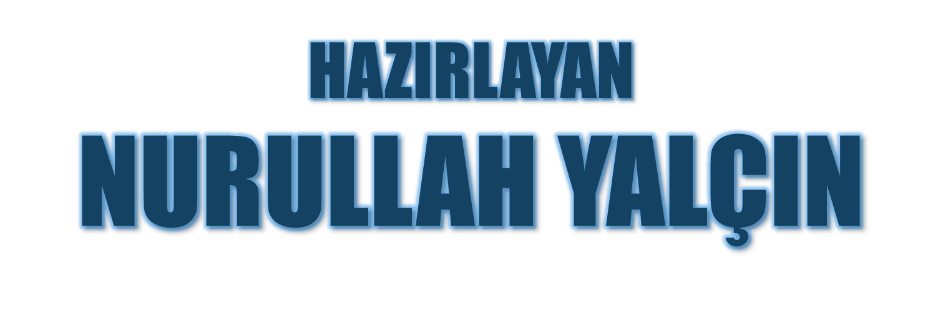
28.08.2019
Kırıkkale/Bahşılı

